Slide 1
Grupo de Trabajo de Inversiones
Sesión Número 044 (Actualizado)
Mayo 2018

Slide 2
Atribución de rendimiento bruto (anualizado)
Clase de activo |  | Abril 2018** |  | Mayo 2018***
 |  | Resultado* | Atribución | Resultado* | Atribución
Liquidez |  | 91.9 | 0.8% | 75.1 | 1.0%
Renta variable total |  | 603.7 | 5.4% | 946.5 | 12.0%
∙ | RV internacional | 574.1 | 5.1% | 970.1 | 12.3%
∙ | RV nacional | 29.6 | 0.3% | - 23.6 | -0.3%
Deuda |  | 359.7 | 3.3% | - 250.3 | -3.2%
∙ | Corp. nominal | 5.9 | 0.1% | - 133.9 | -1.7%
∙ | Corp. real | 17.1 | 0.2% | 3.8 | 0.0%
∙ | Corp. revisable | 22.4 | 0.2% | - 9.4 | -0.1%
∙ | Guber revisable | 183.8 | 1.7% | 129.6 | 1.6%
∙ | Nominal guber | - 35.5 | -0.3% | - 153.7 | -2.0%
∙ | PRLV | 21.5 | 0.2% | 13.3 | 0.2%
∙ | Paraestatal | 13.3 | 0.1% | - 52.1 | -0.7%
∙ | Real guber | 131.1 | 1.2% | - 47.9 | -0.6%
Estructurados |  | 39.7 | 0.4% | 12.6 | 0.2%
∙ | Notas est. RF | 1.9 | 0.0% | 1.3 | 0.0%
∙ | Notas est. RV | 37.9 | 0.3% | 11.3 | 0.1%
Fibras y CKDes |  | 17.8 | 0.2% | - 114.8 | -1.4%
Divisas |  | 0.1 | 0.0% | 0.1 | 0.0%
TOTAL |  | 1,112.9 | 10.1% | 669.2 | 8.5%
* Cifras en millones de pesos.
** Del cierre del 31 de marzo de 2018 al cierre del 30 de abril de 2018.
*** Del cierre del 30 de abril de 2018 al cierre del 21 de mayo de 2018.
Las diferencias con COVAF se deben a que se utiliza una metodología diferente.
Fuente: Covaf y custodio

Slide 3
Atribución de rendimiento bruto (anualizado)
Clase de activo |  | 2018** |  | Últimos 12 meses***
 |  | Resultado* | Atribución | Resultado* | Atribución
Liquidez |  | 359.4 | 0.7% | 726.3 | 0.6%
Renta variable total |  | 327.9 | 0.5% | 1,453.9 | 1.1%
∙ | RV internacional | 371.4 | 0.6% | 1,522.9 | 1.1%
∙ | RV nacional | - 43.4 | -0.1% | - 69.0 | -0.1%
Deuda |  | 2,354.2 | 4.7% | 6,317.9 | 5.1%
∙ | Corp. nominal | 223.6 | 0.5% | 573.2 | 0.5%
∙ | Corp. real | 102.2 | 0.2% | 329.7 | 0.3%
∙ | Corp. revisable | 124.9 | 0.3% | 329.3 | 0.3%
∙ | Guber revisable | 916.5 | 1.8% | 2,276.6 | 1.8%
∙ | Nominal guber | 357.0 | 0.7% | 689.8 | 0.6%
∙ | PRLV | 34.8 | 0.1% | 127.0 | 0.1%
∙ | Paraestatal | 199.0 | 0.4% | 563.2 | 0.5%
∙ | Real guber | 396.2 | 0.8% | 1,429.2 | 1.2%
Estructurados |  | 45.8 | 0.1% | 122.2 | 0.1%
∙ | Notas est. RF | 8.4 | 0.0% | 20.1 | 0.0%
∙ | Notas est. RV | 37.4 | 0.1% | 102.1 | 0.1%
Fibras y CKDes |  | - 82.6 | -0.1% | - 85.3 | -0.1%
Divisas |  | - 0.2 | 0.0% | - 0.3 | 0.0%
TOTAL |  | 3,004.5 | 5.9% | 8,534.7 | 6.8%
* Cifras en millones de pesos.
** Del cierre del 31 de diciembre de 2017 al cierre del 21 de mayo de 2018.
*** Del cierre del 19 de mayo de 2017 al cierre del 21 de mayo de 2018.
Las diferencias con COVAF se deben a que se utiliza una metodología diferente.
Fuente: Covaf y custodio

Slide 4
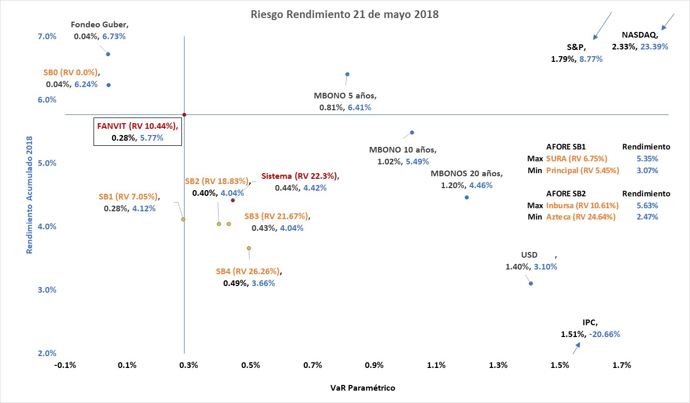
Riesgo Rendimiento
Fuente: Elaborado por la Gerencia Sr. de Coordinación de Inversiones del Infonavit con datos al 21 de mayo de 2018.
RV. Exposición de renta variable.

Slide 5
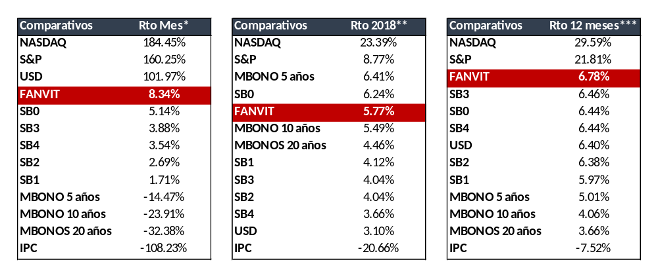
Rendimientos anualizados al 21 de mayo del 2018
Todos los rendimientos son anualizados.*El "Rto Mes" es del 30 de abri al 21 de mayo. **El "Rto 2018" es del 29 dic 17 al 21 mayo 18. ***El "Rto 12 Meses" es del 19 may 17 al 21 mayo 18.
Fuente: Elaborado por la Gerencia Sr. de Coordinación de Inversiones del Infonavit con datos al 21 de mayo de 2018.

Slide 6
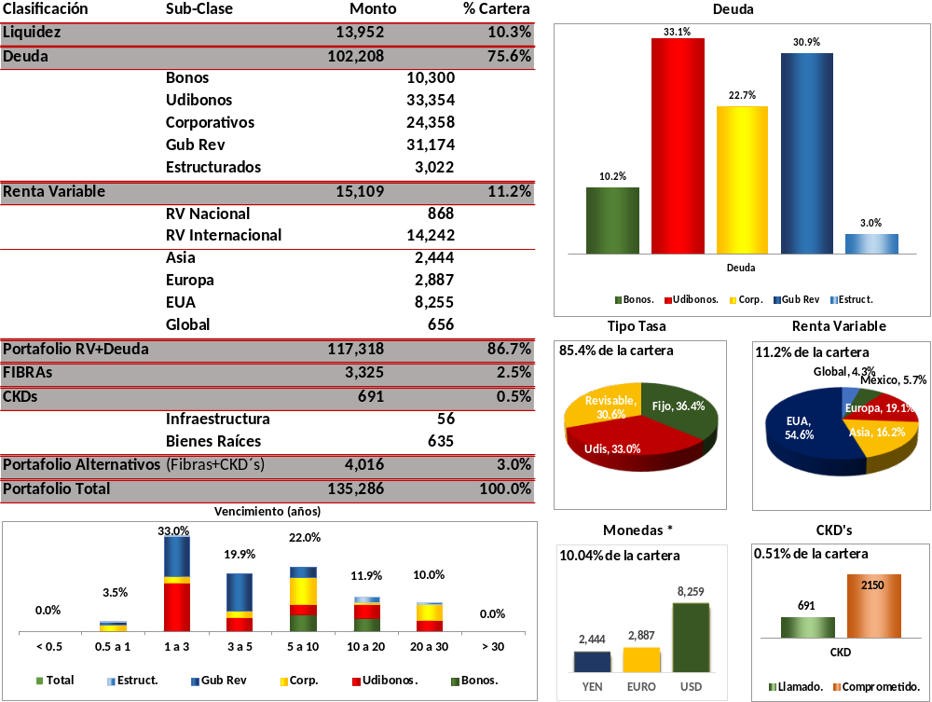
Cartera FANVIT al 21 de mayo de 2018
* En monedas se está contabilizando “Renta Variable en Divisas” más la chequera en dólares. La suma de los porcentajes será superior al 100%
Fuente: Elaborado por la Gerencia Sr. Coordinación de Inversiones del Infonavit con datos al 21 de mayo de 2018.

Slide 7
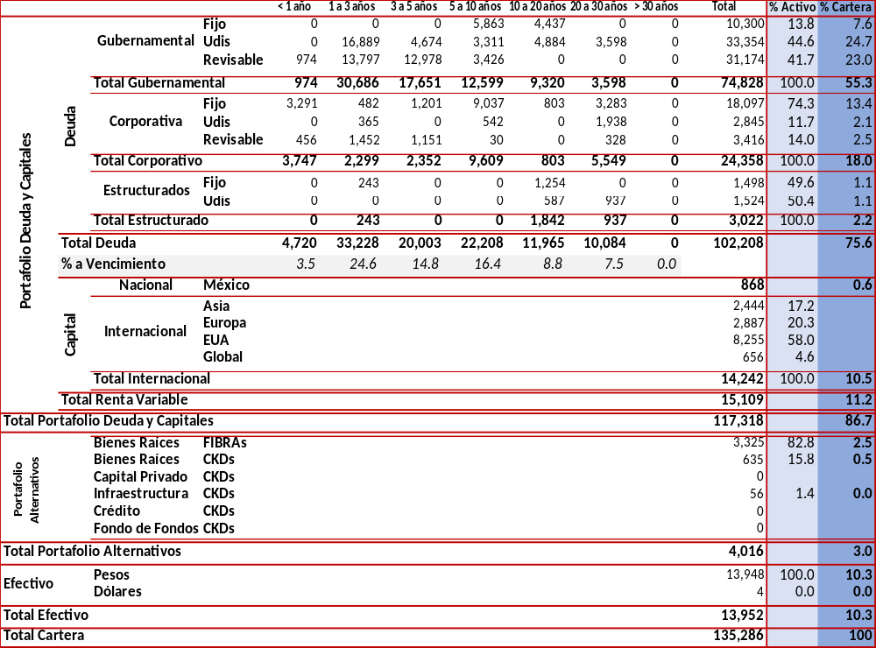
Cartera FANVIT al 30 de abril de 2018
Los Bonos Estructurados con exposición a capitales se incluyen dentro del apartado de Renta Variable.
Fuente: Elaborado por la Gerencia Sr. de Coordinación de Inversiones del Infonavit con datos al 21 de mayo de 2018.

Slide 8
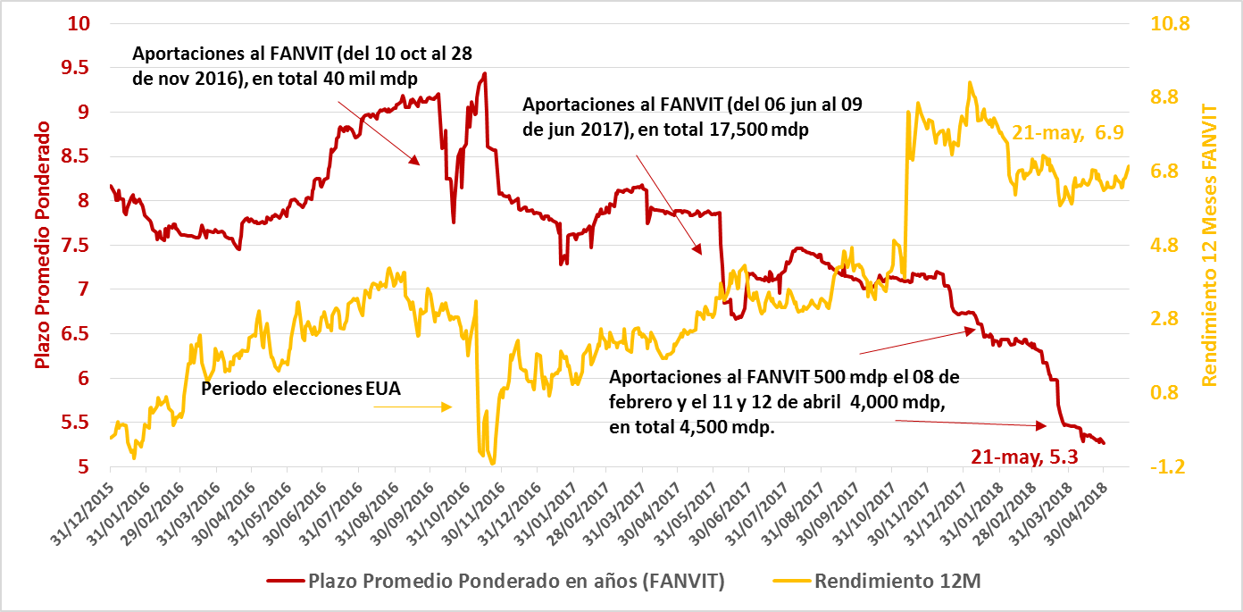
Resultado FANVIT al 21 de mayo de 2018
Plazo Promedio Ponderado y Tasa de Rendimiento a Vencimiento
Fuente: Elaborado por la Gerencia Sr. Coordinación de Inversiones del Infonavit con datos al 21 de mayo de 2018.

Slide 9
Grupo de Trabajo de Inversiones
Sesión Número 044 (Actualizado)
Mayo 2018

